Slide 1
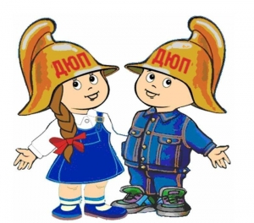
Тема занятия:
Детское объединение «Дружина юных пожарных»
«Знакомство с
деятельностью юных пожарных»
Педагог дополнительного образования
Хохлова Ольга Леонидовна

Slide 2
Цель занятия: в игровой форме познакомиться с деятельностью юных пожарных
Задачи:
Познакомиться с правилами пожарной безопасности и действиями при пожаре
Развить творческий потенциал учащихся, умение работать
в команде, коммуникативные умения
Сформировать мотивацию к дальнейшему обучению в ДЮП

Slide 3
Алгоритм:
Просмотрите мультфильм – 2 минуты
Проанализируйте его содержание (подумайте, о чем в нем идет речь, и какие правила пожарной безопасности показаны в сюжете – 2 минуты
Распределите между собой роли – 1 минута
Пропишите слова для своего персонажа – 5 минут
Обсудите в команде текст, написанный для каждого
персонажа и общий сценарий – 2 минуты
Проведите репетицию по озвучиванию
мультфильма – 3 минуты
7. Продемонстрируйте результат – 2 минуты

Slide 4
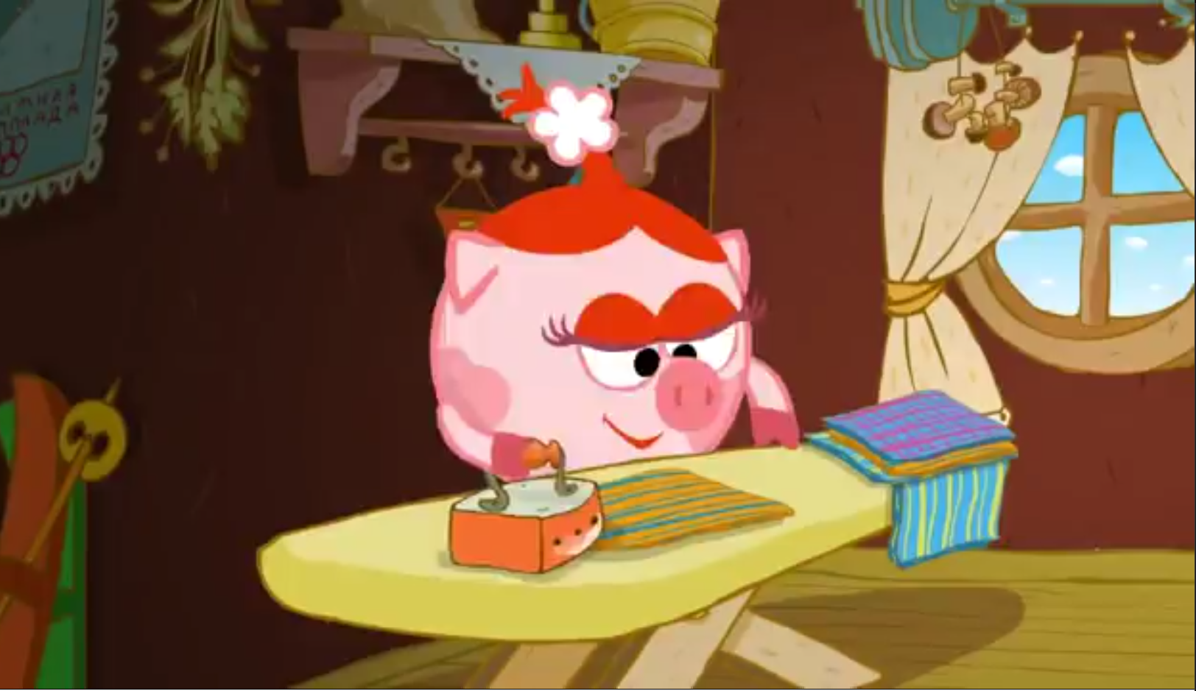
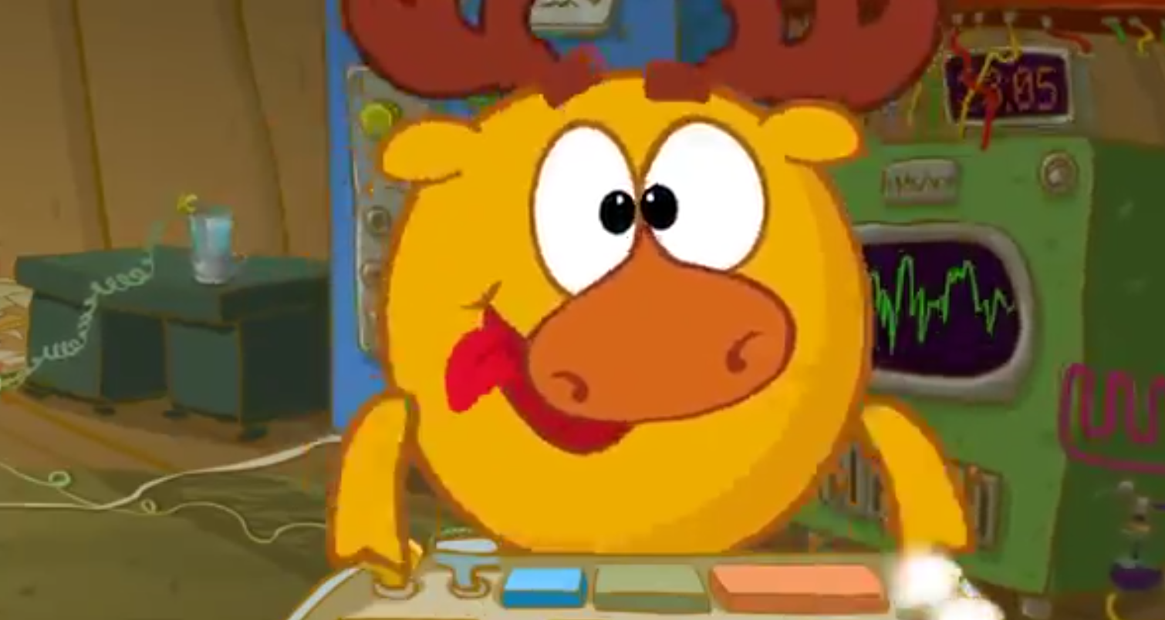
Синие
Оранжевые

Slide 5
Спасибо за работу!
До скорой встречи!

